Slide 1
MaxEngine-lite 优化
深度学习平台
王京京
2019.04

Slide 2
现 状
模型越来越大
内存和
计算资源不足
性能要求更高
更好的机器，更快的op
融合op
低精度解码
Notes:
首先是效率优化的研究现状，第一点就是网络的模型越来越大，这就导致内存和计算资源不足，而且现在对性能的要求也是越来越高的。当然，最快也是最直接的解决方式就是：买更好的机器，写更优的op。
那么除了这些硬件条件，我们还可以对op进行融合以及低精度的解码来进一步优化效率。

Slide 3
目 录
融合OP优化
低精度解码
AutoInfer
应用案例
未来工作

Slide 4
一. 融合op优化
1. 为什么要进行op融合？
计算机有多级存储，不同存储的读写延迟相差很大;
以GPU为例，神经网络中每个层都需要对全局内存最少进行读写各一次操作，对于访存受限层，频繁读写极度拉低推理效率。

Slide 5
一. 融合op优化
2. 什么是 op融合？
以conv+act+bn+pooling网络结构为例，融合后仅需一层计算，可以大大减少层之间的数据读写次数。

Slide 6
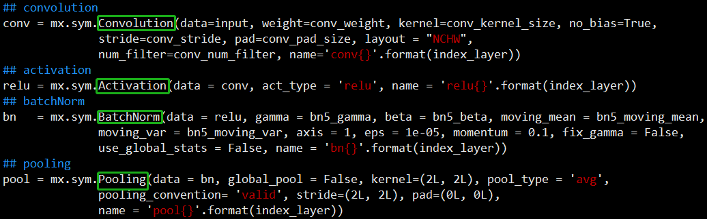
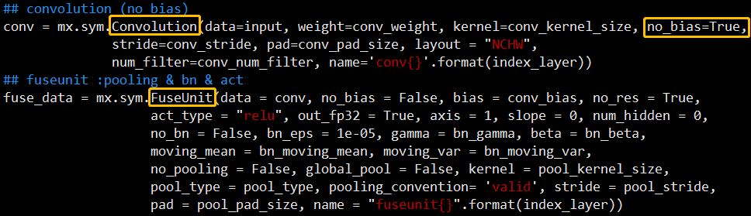
一. 融合op优化
3. MaxEngine-Lite op融合方法
Notes:
Op融合代码上的实现，op个数减少一半

Slide 7
一. 融合op优化
3. MaxEngine-Lite op融合方法
另外，Fuseunit还可融合量化功能，可通过控制参数quant_obit /quant_ibit实现：
参数 | 输入类型 | 输出类型 | 参数说明
quant_ibit=8 | int32 /float32 | float32 /int8 | 输入需要增加：cur_scale（即本层输入的scale） 用于将输入数据还原为float32使用; (act, bn, pooling计算需要为float类型)
quant_obit=8 | float32 /int8 | int8 | 输入需要增加： next_scale (作为量化输出的scale) act, bn, pooling等float32的计算结果量化为int8再输出。
Notes:
一般配合Lowbit卷积使用，支持int8的输出输出格式；
Quant_ibit=8时，输入类型可能为int32（cublas conv结果），

Slide 8
一. 融合op优化
4. MaxEngine-Lite op融合实测效率对比
在实际声纹识别CNN网络中，测试op融合前后，效率对比情况：
（P40, cuda-8.0.61-cudnn-6.0.21）
网络类型 | 显存（MiB） | Forward平均耗时 | 效率比
Float32未融合 | 1343 | 52.442051 | ——
Float32 融合 | 1143 | 39.424929 | 1.33

Slide 9
目 录
融合OP优化
低精度解码
AutoInfer
应用案例
未来工作

Slide 10
二. 低精度解码
1. 现有低精度方法：半精度、int8、混合精度
半精度：可以在各种GPU是使用，加速的只有P100和V100，
但都可以降显存;
[半精度在其他机器上读写更快，但运算需要转换成float，实际执行时是否加速不确定]
Int8：只能在P4，P40，T4上使用;
混合精度：一般为fp16+int8，在P40和P4上使用；
其中fp16降存储，int8加速
FP16：1个符号位，5个指数位和10个尾数位
（FP32 ：1个符号位，8个指数位和23个尾数位）
[半精度降低存储]
Notes:
Tesla P100 支持双向矢量半精度融合乘加（FMA）指令，它可以以与32位FMA指令相同的速率发出。这意味着半精度算术的吞吐量是P100上单精度算法的两倍，目前MaxEngine-lite上混合精度方案采用fp16+int8，即存储为fp16，运算采用int8

Slide 11
二. 低精度解码
2. MaxEngine-Lite int8量化：
①硬件基础
四次乘法+四次加法
理论上4倍加速
一次DP4A
NVIDIA Tesla P4和P40 GPU： DP4A 指令—int8整数，4元素矢量点积
Notes:
DP4A执行两个4元素向量A和B之间的向量点积（每个向量包含4个存储在32位字中的单字节值），将结果存储为32位整数，并将其添加到第三个参数C ，也是一个32位整数。

Slide 12
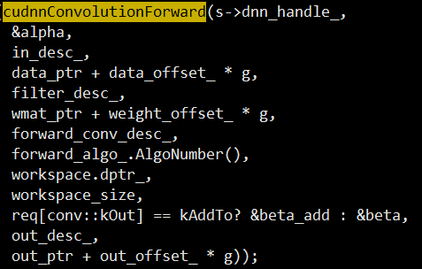
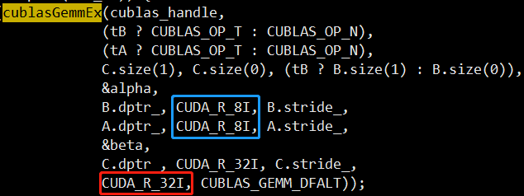
二. 低精度解码
2. Int8量化：
②软件支持
Cublas：使用cublasGemmEx函数的CUDA_R_32I计算模式对矩阵乘进行INT8加速；
Cudnn：使用cudnnConvolutionForward函数的INT8,INT8_EXT,INT8x4,INT8x4_EXT配置对卷积操作进行INT8加速；
Notes:
软件方面主要依赖于cublas的GemmEx函数CUDA_R_32I计算模式对矩阵乘进行INT8加速；
还有cudnnConvolutionForward关于INT8相关配置对INT8卷积操作的支持

Slide 13
二. 低精度解码
2. Int8量化：
③量化原理
比例缩放：
Notes:
Float到int8的转换：
计算全局最大值，映射到-127~127

Slide 14
二. 低精度解码
2. Int8量化：
④矩阵乘量化
Notes:
矩阵乘法int8量化，这里列出了一般float类型的矩阵乘法

Slide 15
二. 低精度解码
2. Int8量化：
④ 矩阵乘法量化
Notes:
根据前面量化原理，对A,B矩阵每个元素进行量化，这样float乘法就转换为int8乘法，反量化只需要在结果外面乘以scale即可。利用DP4A加速指令可以大大提高矩阵乘法的计算速度

Slide 16
二. 低精度解码
3. MaxEngine-Lite 8bit解码原理
① MaxEngine-Lite量化过程：
Notes:
MaxEngine-Lite量化也是主要针对对矩阵乘法操作（gemm）
首先将输入量化为int8，进行int8矩阵乘法，再将结果还原为float输出

Slide 17
二. 低精度解码
4. MaxEngine-Lite 8bit解码阶段进展
① 目前8bit提供效率加速，存储降低（只降网络参数）；
② 目前支持使用8bit+fp32的实现形式，即8bit输入，fp32输出形式；
全8bit也已经在部分网络中尝试使用；
③ 目前只对部分op进行了8bit实现，包括fully（cublas）、
conv（实现conv+bn+activation融合), 正在添加Lstm, gru等；
④ 拥有量化专属op（quantize_predict），用于进行8bit量化操作，包括单通道及多通道量化，支持指定量化因子进行量化和求取最大值进行量化。

Slide 18
二. 低精度解码
5. MaxEngine-Lite 8bit解码支持的op：
LowBit operator | 支持的计算方式 | input | output
ConvolutionLowbit | CUDA(cublas gemm) | data: int8 weight: int8 | cuda: int32
 | CUDNN |  | cudnn: support all int8 default is float32
FullyConnectedLowbit | CUDA(cublas gemm) (cuda version > 8.0) | data: int8 weight: int8 | int32

Slide 19
二. 低精度解码
6. MaxEngine-Lite 8bit解码使用方法（Conv LowBit）
1）基本流程
①网络修改：使用lowbit-op替换原op，输入data添加QuantizePredict op，
重新生成网络；
②参数量化：使用自动量化参数脚本int8_transpose.py，自动量化参数;
（包含单通道、多通道），转置卷积的权重（NHWC）;
③8bit解码：使用新生成的json和param文件运行MaxEngine-Lite进行解码。

Slide 20
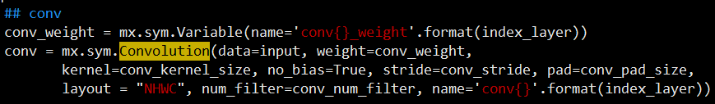
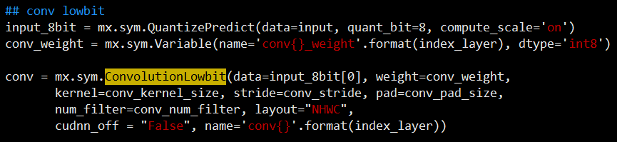
二. 低精度解码
6. MaxEngine-Lite 8bit解码使用方法（Conv LowBit）
2）网络修改：

Slide 21
二. 低精度解码
6. MaxEngine-Lite 8bit解码使用方法（Conv LowBit）
2）网络修改：
operator | 参数说明
QuantizePredict | quant_bit: 要量化到的位数(默认为8)； compute_scale:选择是否计算scale以及scale个数； off: 不计算scale，输入为（data，scale）； on: 计算scale，为1维(单通道，即整幅图像计算一个scale); multi: 计算scale，为多维 (多通道，即每个num_filter各自计算一个scale作为量化因子进行量化) ; (注意：卷积输入data只进行单通道量化，权重才有可能进行多通道量化)
ConvolutionLowbit | 输入data, weight类型均为int8; 不包含加bias计算； 输入无scale（加bias和乘scale融合到后面fuseunit里）
Notes:
输入只进行单通道量化，只有卷积的权重才有可能进行多通道量化，多通道是在不同的num_filter上各自计算一个scale

Slide 22
二. 低精度解码
6. MaxEngine-Lite 8bit解码使用方法（Conv LowBit）
3）参数量化（int8_transpose.py）
根据配置文件（xconfig.py）导入参数(load_dict)和网络(models，添加QuantizePredict后的网络)，允许多个子模型一同导入；
循环遍历models中的每个结点，查找需要进行量化的参数信息；
a、查找名称中包含weight_scale节点，为待量化点对应量标；
b、若待量化点为卷积权重，则对其进行量化处理（一般为单通道）；
匹配②中选出的节点与参数load_dict中名称，取出需要进行量化的参数
（参数是否转置，Int8 卷积weight为（num_filter, kernel_h, kernel_w, channel））；
④ 使用③中得到的参数，送入量化网络进行量化，保存量化后的参数及量标；
⑤ 保存新的参数文件。

Slide 23
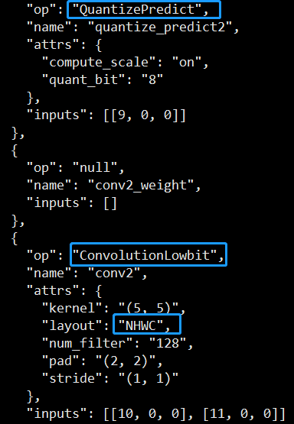
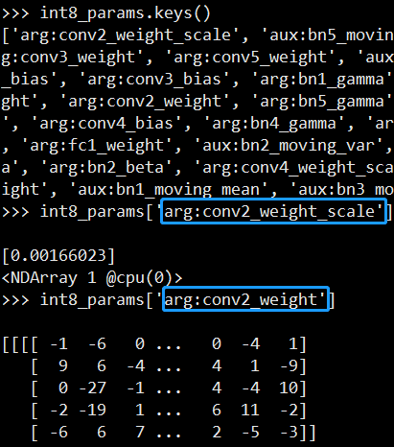
二. 低精度解码
6. MaxEngine-Lite 8bit解码使用方法（Conv LowBit）
4）8bit解码：使用新生成的json和param文件运行MaxEngine-Lite进行解码。

Slide 24
二. 低精度解码
7. MaxEngine-Lite 8bit解码实测效率对比
声纹识别CNN网络， P40，cuda-8.1-cudnn-v6 ，batchsize = 32：
类型 | 显存 (MiB) | 耗时（ms） | 效率比
Lite-float | 1363 | 36.65 | ——
Lite-Int8 | 635 | 14.43 | 2.54

Slide 25
目 录
Op融合
低精度解码
AutoInfer
应用案例
未来工作

Slide 26
三. AutoInfer
1. 为什么会开发AutoInfer？
现有融合及量化过于繁琐，需要修改python，处理参数等工作配合，且资源分为不同的两份，很麻烦。。。
2. AutoInfer？
是一种集融合、量化于一体的自动效率优化的“工具”。
目前AutoInfer分两种：编译时融合；运行时匹配；
MaxEngine-Lite采用运行时匹配,设计了两种图优化的方式：
“离线方式”和“在线方式”。

Slide 27
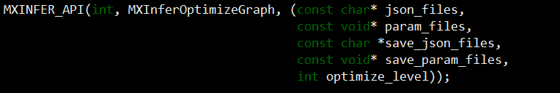
三. AutoInfer
3. MaxEngine-Lite AutoInfer：
① 离线方式：调用MXInferOptimizeGraph接口，输入float模型和参数可以得到融合/量化后的模型参数；
参数 | 含义
json_files, param_files | 原始模型json文件、参数文件(.params)的路径
save_json_files, save_param_files | 保存转化后模型和参数文件的路径
optimize_level | 图优化级别：MAXENGINE_NO_OPTIMIZE (FUSE, QUANTIZE, ALL)

Slide 28
三. AutoInfer
3. MaxEngine-Lite AutoInfer：
② 离线方式执行流程：

Slide 29
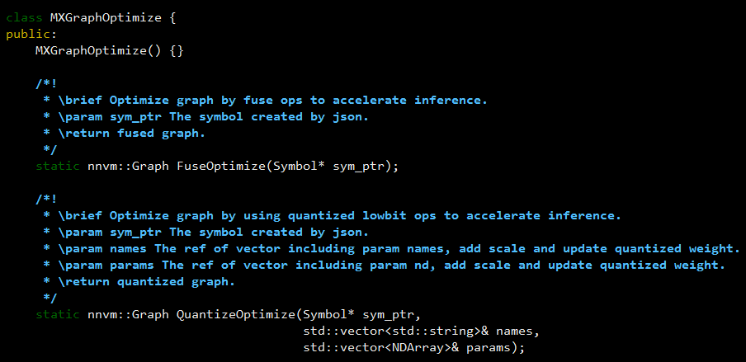
三. AutoInfer
3. MaxEngine-Lite AutoInfer：
③ 在线方式：调用C API创建实例接口，在线完成fuse/quantize等操作；
两种方式实质都是调用FuseOptimize和QuantizeOptimize两个模块实现对fuse和quantize图的优化。

Slide 30
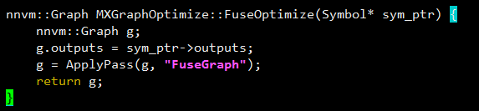
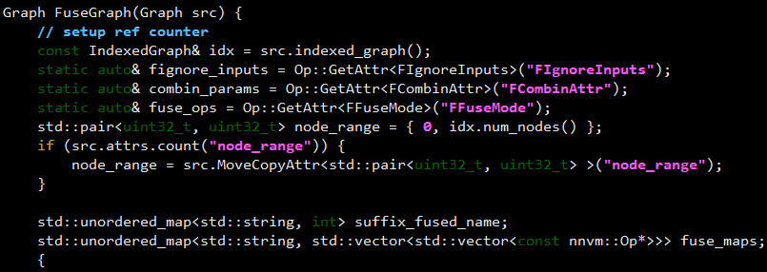
三. AutoInfer
3. MaxEngine-Lite AutoInfer：
④ FuseOptimize (融合图优化) :

Slide 31
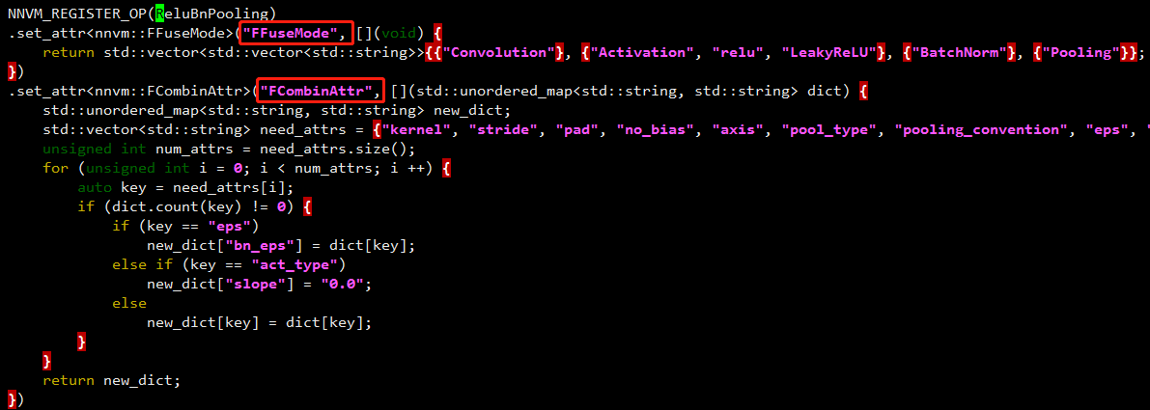
三. AutoInfer
3. MaxEngine-Lite AutoInfer：
④ FuseOptimize (融合图优化) :
FFuseMode: 融合模式，表示融合层包含哪几层的组合；
FCombinAttr: 融合op的attributes, 根据融合前op的参数对新的op参数名称做修改和赋值。
注册OP时需要有这两个属性才会被识别到是融合的op, 后期如果需要开发新的融合op，需要在该处修改。
Notes:
Fuse optimize：指定融合op需要包含两个属性：FuseMode和CombinAttr，以relubnpooling为例，在注册op(相应的.cc文件中，NNVM_REGISTER_OP时需要有这两个属性才会被识别到是融合的op,后期如果需要开发新的融合op，需要修改这个地方)

Slide 32
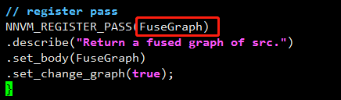
三. AutoInfer
3. MaxEngine-Lite AutoInfer：
④ FuseOptimize(融合图优化)：
3. MaxEngine-Lite AutoInfer：
④ FuseOptimize(融合图优化)：
Find fuse策略:
遍历nodes，找到包含于fuse ops的结点；
reference count 不能大于1；
找出可融合的op组合，存入fuse_map(name, op);
根据原始图，无需手动合并和修改参数，
实现op的自动融合

Slide 33
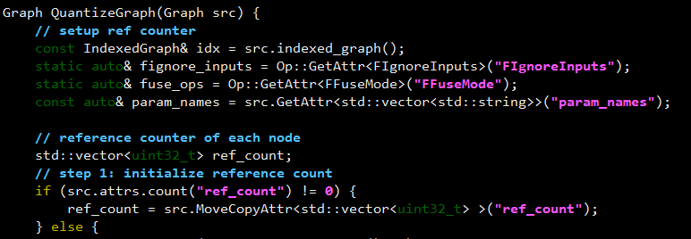
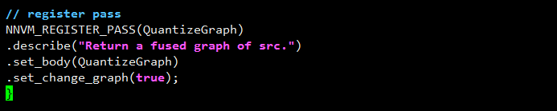
三. AutoInfer
3. MaxEngine-Lite AutoInfer：
⑤ QuantizeOptimize(量化图优化):

Slide 34
三. AutoInfer
3. MaxEngine-Lite AutoInfer：
⑤ QuantizeOptimize(量化图优化):
a) 遍历结点，找到可以被量化的卷积层：
1、参数有对应的data_scale（该层经过了int8的训练）;
2、dilation=1，num_filter是4的倍数(nv库的要求);
3、引用计数为1（确保融合bias和scale），后期会去除该条件。
b) 创建conv_lowbit结点：
1、lowbit只支持nhwc，conv为nchw时，输入需要nchw->nhwc转换；layout_map记录该转换；
2、记录输入量化因子，用于输入量化；
3、记录权重名称用于权重量化和反量化因子的计算。
c) 添加必要的格式转换层及量化层：
1、layout_map在遇到不可转轴的层时，添加trans，完成转换；
2、输入量化因子使得lowbit前一层具备量化功能，融合op的obit=8或者添加quantize_predict。
d) 更新结点：
1、递归遍历函数返回时，会查看本层是否需要进行反量化，融合op打开quant_ibit=8或者添 加requantize_predict（反量化层）；
2、返回各层反量化使用的requant_scale map（data_scale name + weight name）。

Slide 35
三. AutoInfer
3. MaxEngine-Lite AutoInfer：
⑤ QuantizeOptimize(量化图优化):
反量化因子
参数修改：根据前面量化图得到requant_scale map，量化weight，并求得反量化因子。
Notes:
requant_scale map: 计算反量化scale = data_scale*weight_scale

Slide 36
三. AutoInfer
3. MaxEngine-Lite AutoInfer：
AutoInfer优化方式已经在声纹识别CNN网络验证过正确性：
在线、离线与手动修改三种方式得到的网络输出结果一致。

Slide 37
目 录
Op融合
低精度解码
AutoInfer
应用案例
未来工作

Slide 38
四. 应用实例
目前已经在多个组推动MaxEngine-Lite的使用，并取得了一定的成果。包括司法认知、声纹识别、人脸识别等。
方向 | 接口层级 | fp32 | int8 | Int8 效率提升 | 输入可变 | 进度
司法认知 R-net | c_infer_api | YES | NO | —— | YES | 完成
声纹识别 | c_infer_api | YES | YES | 2.54 | YES | 完成
识别encoder | c_infer_api | YES | YES | 2.55 | YES | 完成
人脸识别 | c_infer_api | YES | NO | —— | YES | 开发中…

Slide 39
目 录
Op融合
低精度解码
AutoInfer
应用案例
未来工作

Slide 40
六. 未来工作
尝试全int8量化；
完善AutoInfer：
继续完善“运行时”优化方式；
探索“编译时”优化方式；
尝试CPU端量化以及ARM端量化等；

Slide 41
相关代码
MaxEngine-Lite获取：研发网http://git-in.iflytek.com/users/sign_in登陆，获取权限。

Slide 42
谢 谢 !

